Slide 1
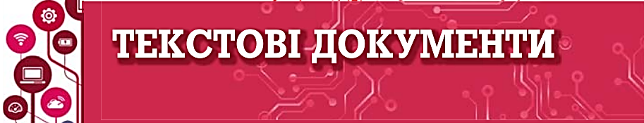




Урок 22
Сторінки текстового документа та їх Форматування
5

Slide 2

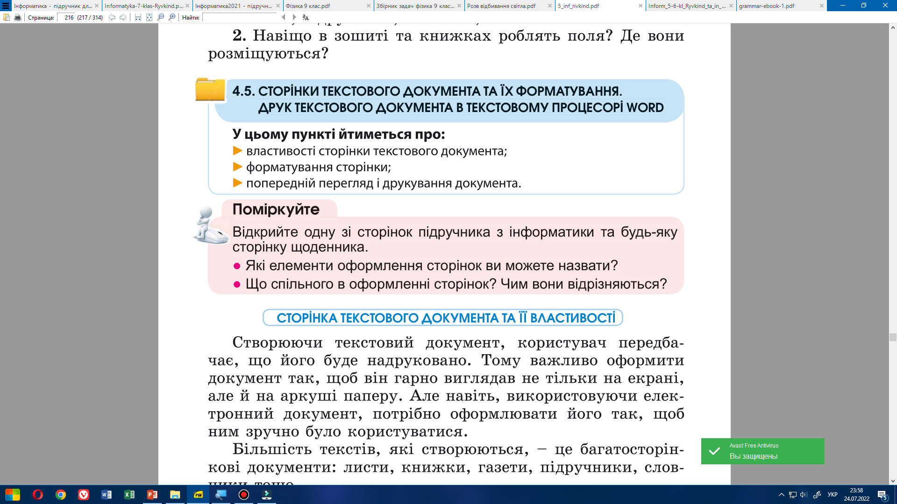

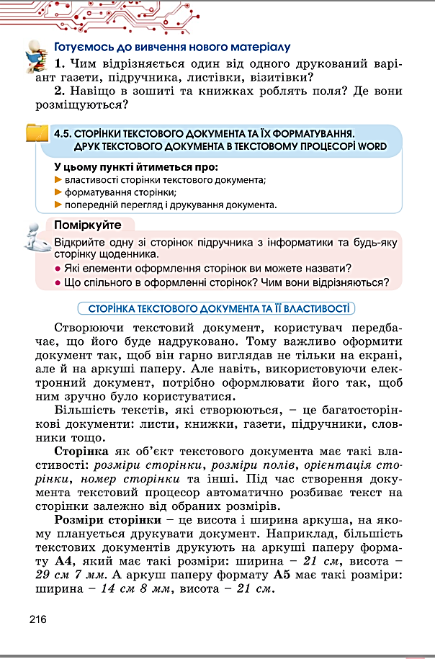
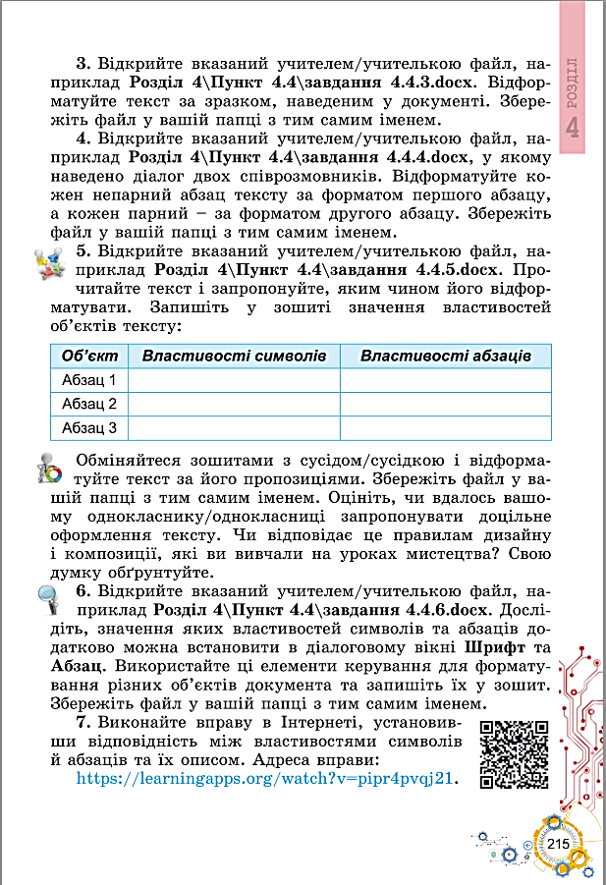
Давайте поміркуємо разом.

Slide 3

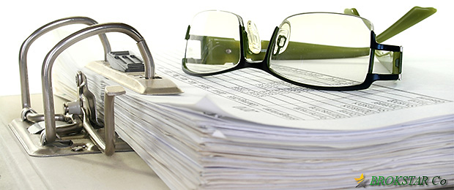
Більшість текстів, які створюються – це багатосторінкові документи: листи, книжки, газети, реферати, доповіді, підручники тощо.

Slide 4

Сторінка, як об’єкт текстового документа має такі властивості: розміри сторінки, розміри полів, орієнтація сторінки, номер сторінки тощо.

Slide 5
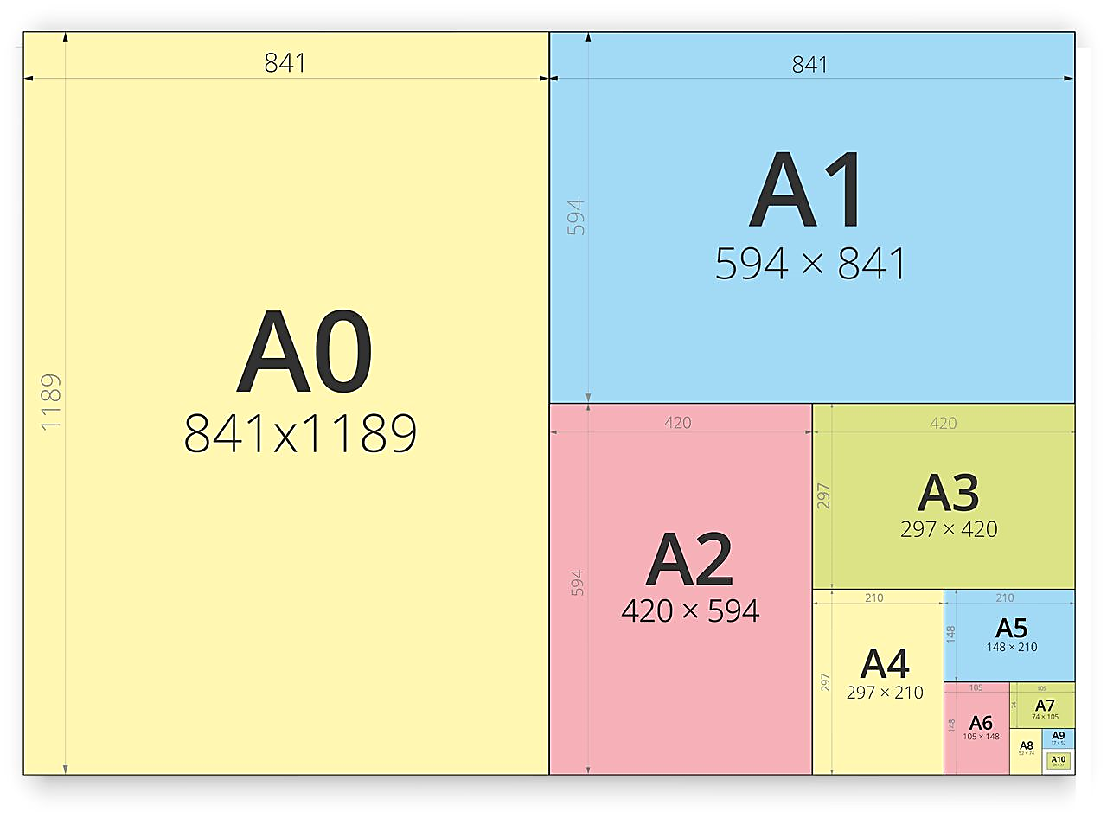
Розміри сторінки – це висота і ширина аркуша, на якому планується друкувати документ.
Більшість документів друкують на аркушах формату А4 (ширина – 21 см, висота – 29 см 7 мм).

Slide 6
Повну презентацію дивіться у відеоуроці.

